Slide 1

стихи для детей
Красота природы в разном времени года

Slide 2


Slide 3
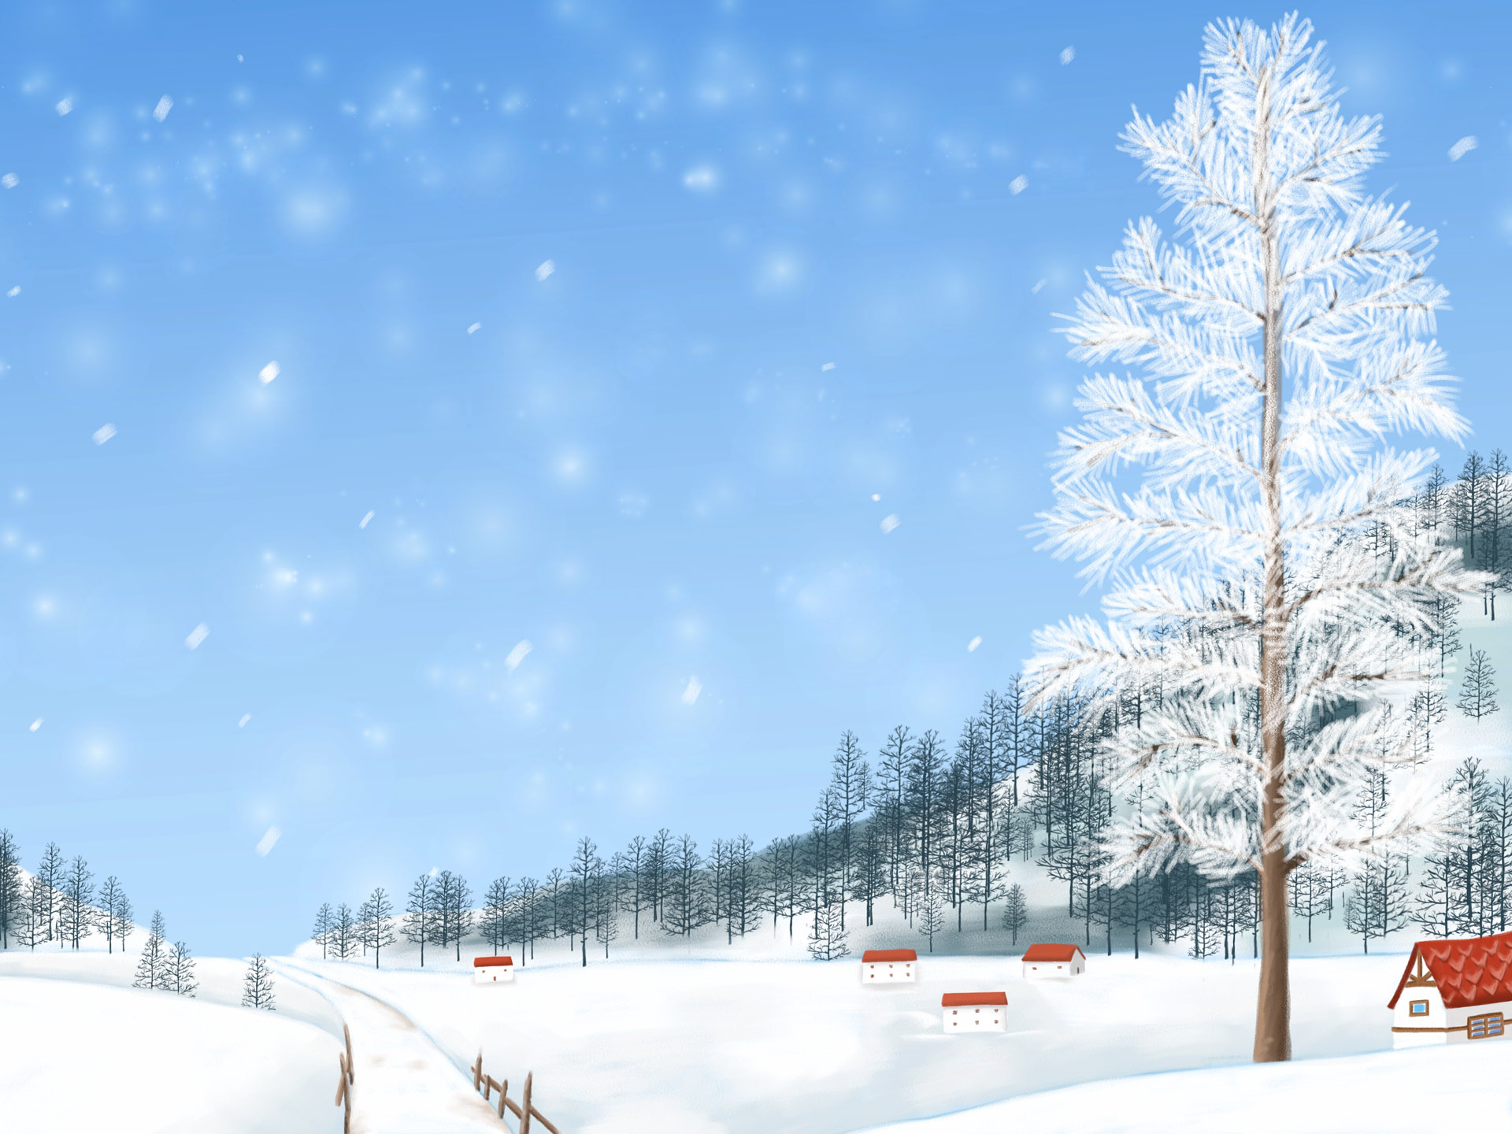
Зимнее утро
Ночью выпал на деревья Иней в палец толщиной. Стала сказочной деревня И такой родной, родной! Тишина в ограду льётся, Всё молчит, молчу и я; Только слышно, как в колодце Бултыхается Бадья... Тимофей Белозеров

Slide 4
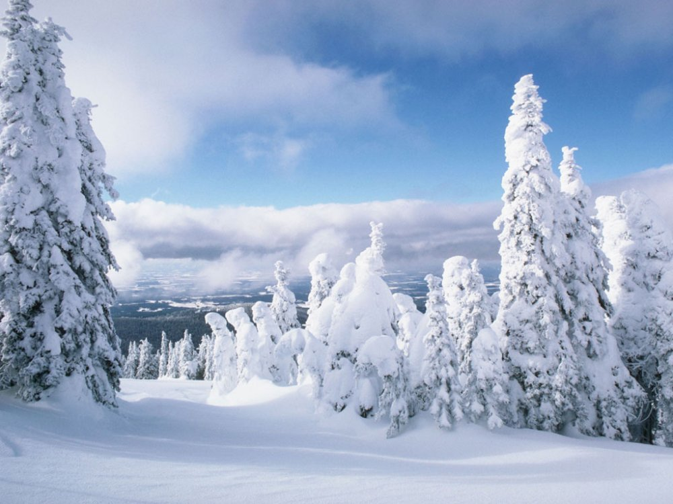
Зима-рукодельница
Снова в заботах зима-рукодельница Пусть потеплее природа оденется. Много зима заготовила пряжи, Белые вещи без устали вяжет: Сонным деревьям - пушистые шапки, Ёлочкам - варежки вяжет на лапки. Шила, вязала и очень устала! - Ах, поскорее весна бы настала... Е. Явецкая

Slide 5
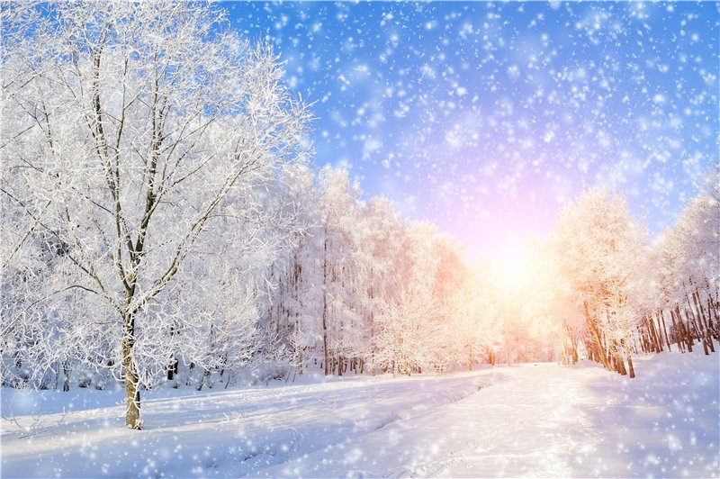
Береза
Белая береза Под моим окном Принакрылась снегом, Точно серебром. На пушистых ветках Снежною каймой Распустились кисти Белой бахромой. И стоит береза В сонной тишине, И горят снежинки В золотом огне. А заря, лениво Обходя кругом, Обсыпает ветки Новым серебром. С. Есенин

Slide 6
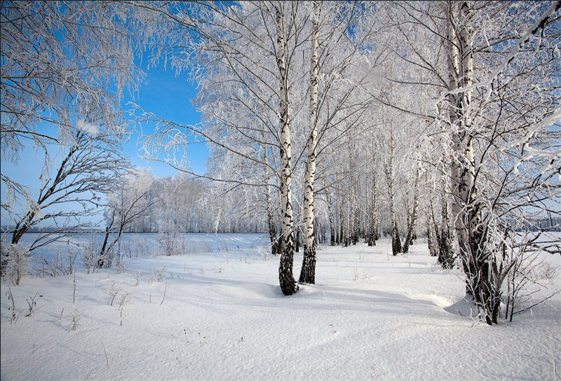
Зимние краски
Заготовила зима Краски все для всех сама. Полю - лучшие белила, Зорям - алые чернила. Всем деревьям - чистые Блестки серебристые. А на улице - ребят Разукрасила подряд. Как художник, красит разным: Кто играет - красит красным. Кто боится шевелиться - Краска синяя годится. Ни за что не выпросить По-другому выкрасить! В. Фетисов

Slide 7
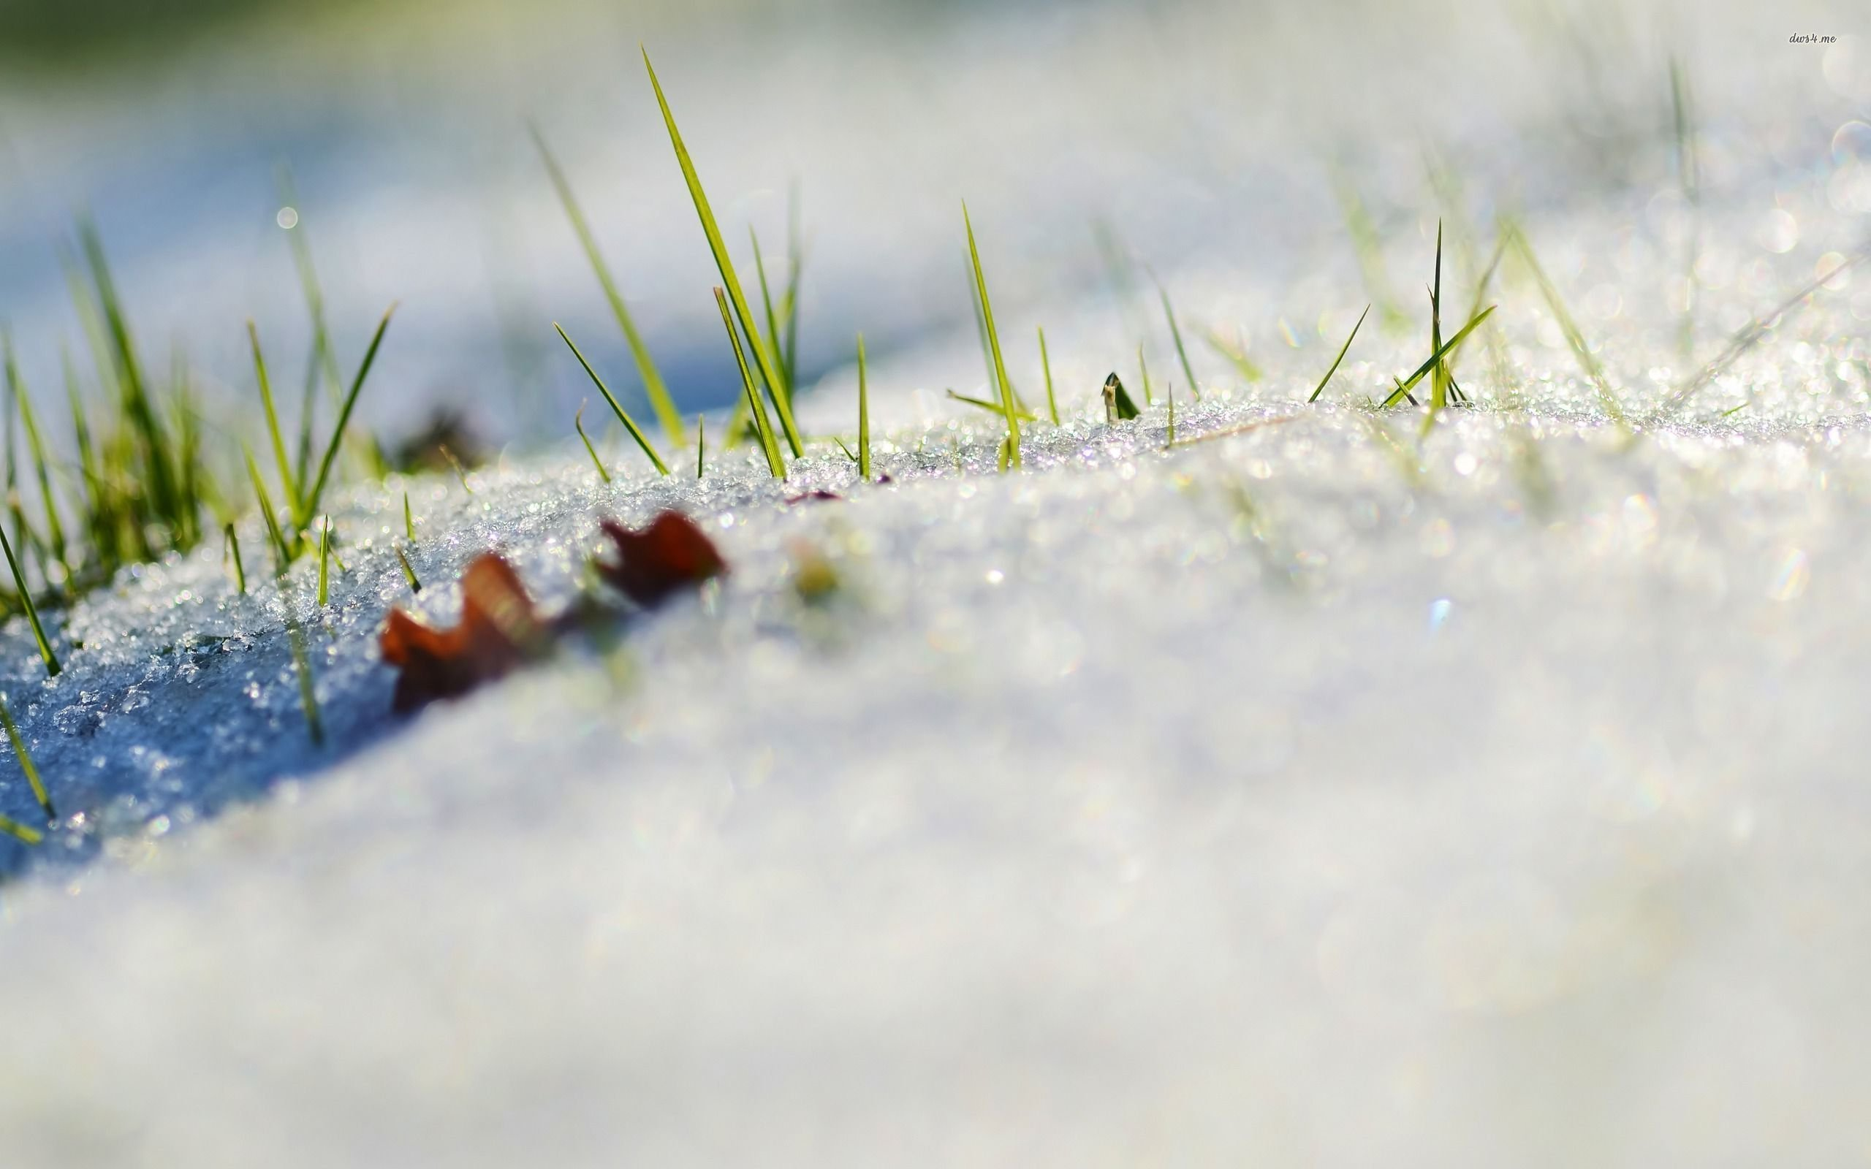
Рассеянная зима
Ещё кругом стоят Деревья голые, А с крыши капли Капают весёлые.
Зима куда-то Убежала в панике И очень плохо Закрутила краники.
На полянке, у тропинки Пробиваются травинки. С бугорка ручей бежит. А под ёлкой снег лежит.
Заходер Б.

Slide 8

Подснежник
Рядом с сосенкой подснежник Смотрит в небо — светлый, нежный Что снежинки лепестки! Не тяни к нему руки — Вдруг растают лепестки!.. Иван Емельянов

Slide 9

Весна
Пробудившись ото сна, Кистью мягкою весна На ветвях рисует почки На полях — грачей цепочки, Над ожившею листвой - Первый росчерк грозовой, А в тени прозрачной сада - Куст сирени у ограды. Виктор Лунин

Slide 10
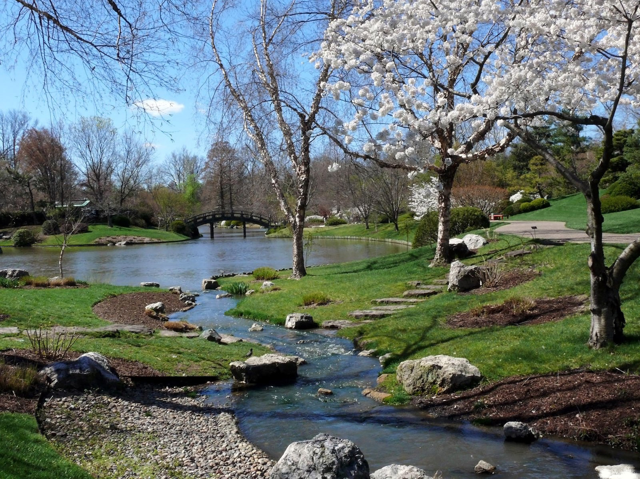
На лугу
Леса вдали виднее, Синее небеса, Заметней и чернее На пашне полоса, И детские звонче Над лугом голоса. Весна идёт сторонкой, Да где ж она сама? Чу, слышен голос звонкий, Не это ли весна? Нет, это звонко, тонко В ручье журчит волна … А. Блок

Slide 11

Цвет весны
На дворе стоит весна! После зимней лютой стужи Просыпается от сна Вся природа. Даже лужи Не покроет лед за ночь, Гонит солнце зиму прочь! Набухают соком почки, И зеленые листочки Скоро в струях ветерка Заиграют! А пока Цвета солнца у реки Появились огоньки! Все! Закончились морозы! Распускаются мимозы!
Вадим Косовицкий

Slide 12
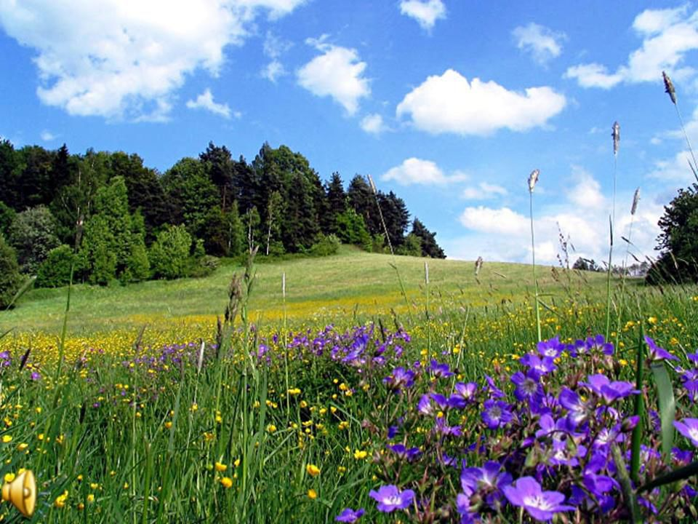
Ярко солнце светит
Ярко солнце светит. В воздухе тепло. И куда ни взглянешь — Всё кругом светло! По лугу пестреют Яркие цветы. Золотом облиты Темные листы. И. Суриков

Slide 13
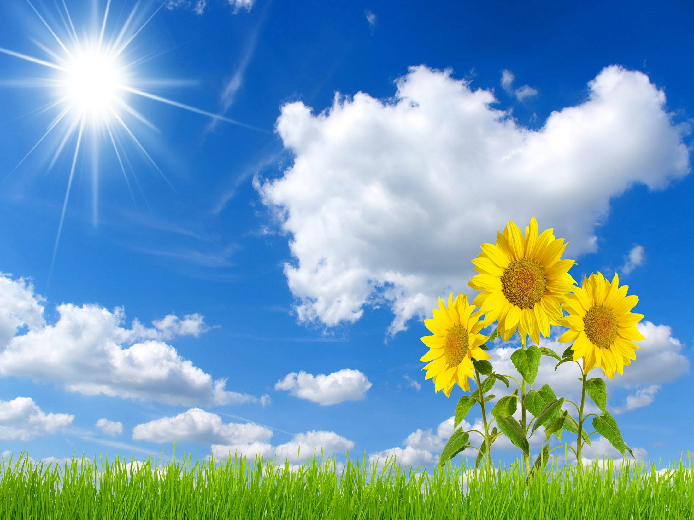
Подсолнух
Золотой подсолнушек, Лепесточки – лучики. Он – сыночек солнышка И весёлой тучки.
Утром просыпается, Солнышком лучится, Ночью закрываются Жёлтые ресницы.
Летом наш подсолнушек – Как цветной фонарик. Осенью нам чёрненьких Семечек подарит.
Татьяна Лаврова

Slide 14
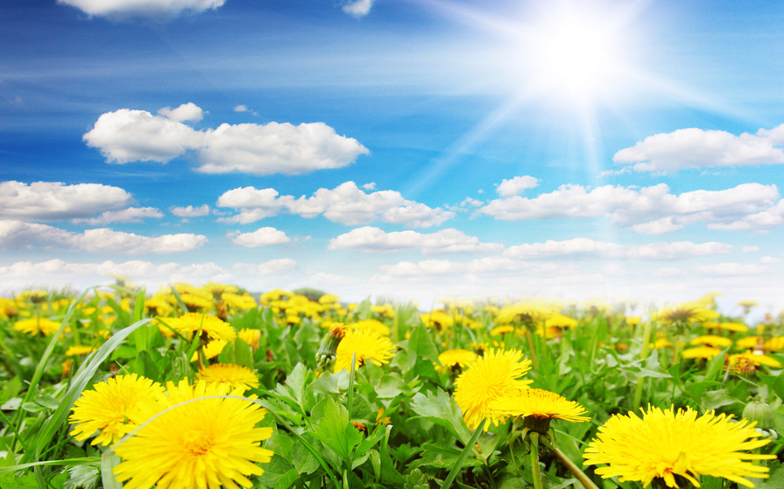
Одуванчик
Носит одуванчик жёлтый сарафанчик. Подрастёт нарядиться В беленькое платьице.
Серова

Slide 15
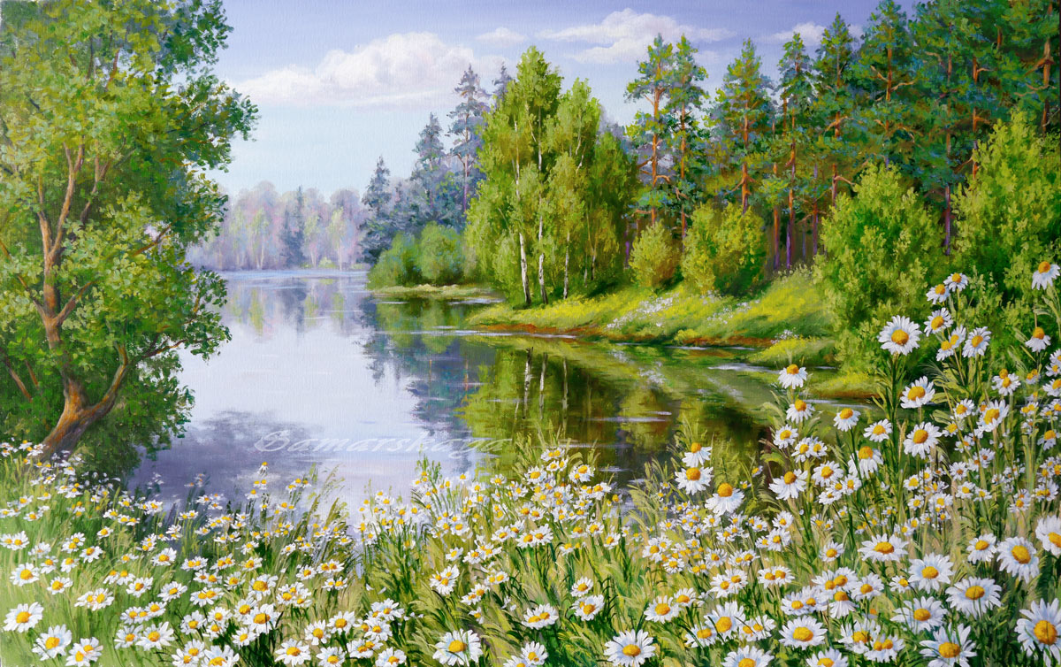
Летняя песенка
Опять смеется лето В открытое окно, И солнышка, и света Полным, полным-полно! И нежатся лужайки В ромашковом снегу! Т. Белозеров

Slide 16
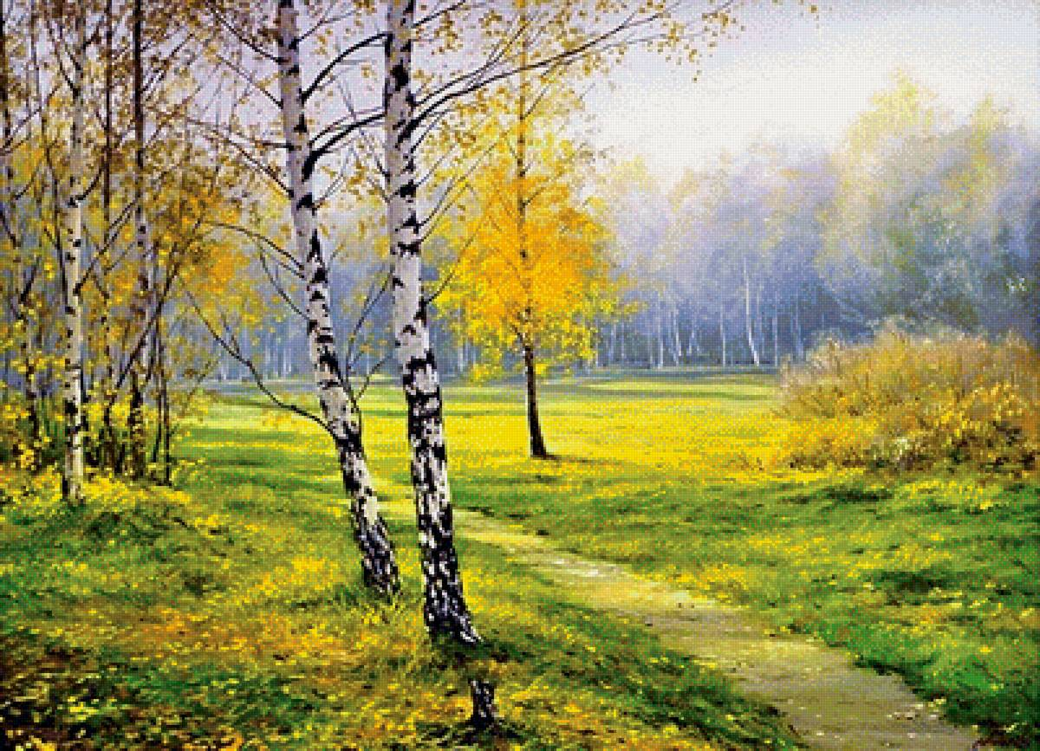
Разноцветный ветер
Следом за летом осень идёт, Жёлтые песни ей ветер поёт. Красную пoд ноги стелет листву, Белой снежинкой летит в синеву. В. Степанов

Slide 17
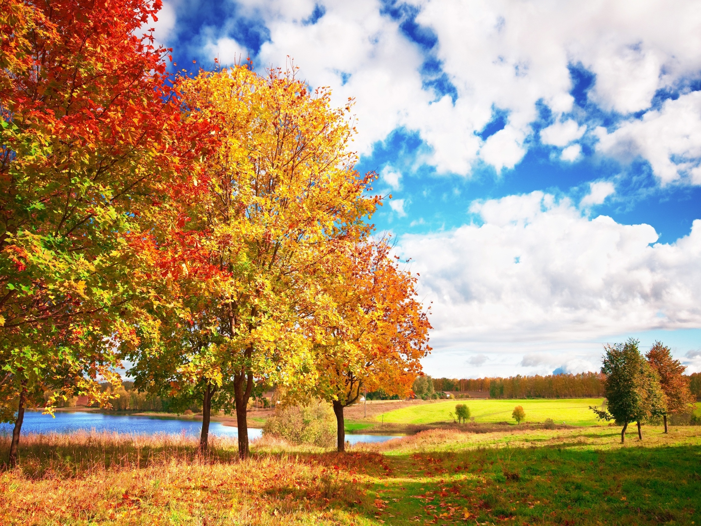
Листоход
Рыжий дождик валит с небосвода, Ветер рыжие листья несёт... Листопад, Смена времени года, Листоход на реке, листоход. У реки подмерзают бока, И от инея некуда деться. Лисьей шубой накрылась река, Но дрожит И не может согреться. Валерий Шульжик

Slide 18
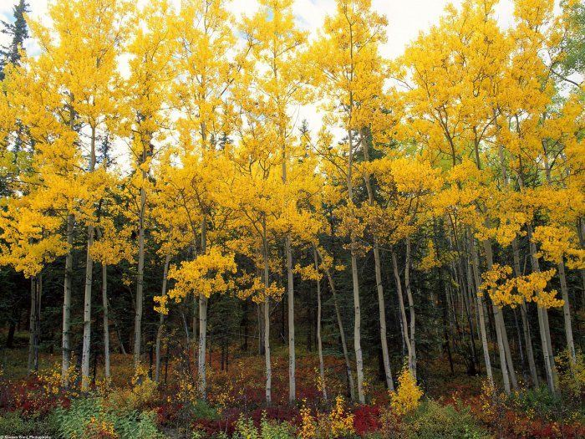
Осина
В саду осеннем, У дорожки, Осина хлопает В ладошки. Вот почему На той неделе Ее ладошки Покраснели. Р. Сеф

Slide 19
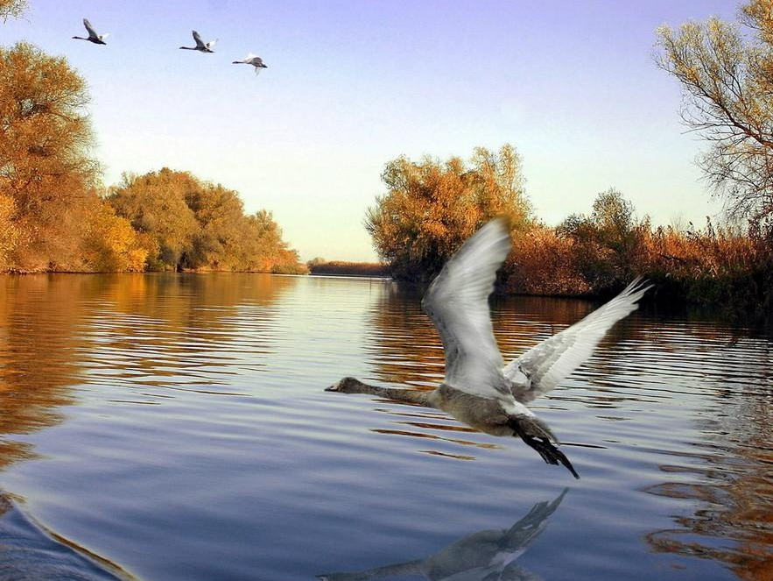
Сентябрь
По алым перьям снегиря Течёт прохлада сентября. В сухом бору дремота сосен, Покоем веет от полей… На юг уходит наша осень, Держась за нитку журавлей.
Т. Белозеров

Slide 20
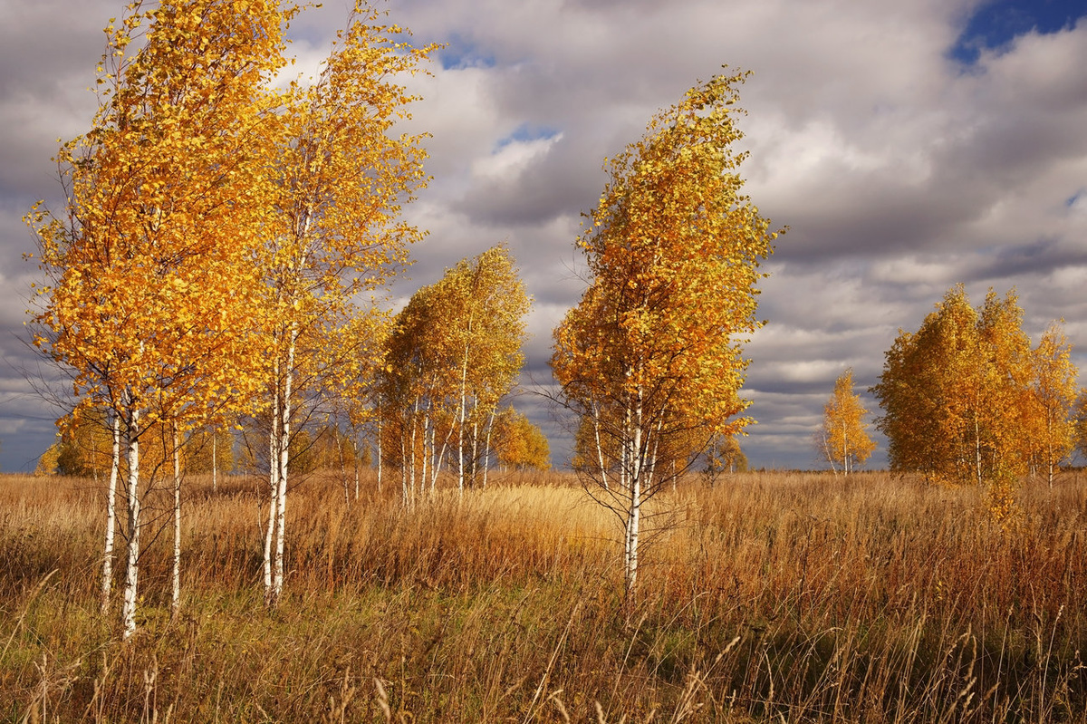
Октябрь
Листья опали, Птицы пропали, Всё, что цвело Притаилось в опале. Заняты норы, Замерли споры, Заиндевели утром заборы… Что же так сладко в этой поре, В сердце сжимающем нам октябре?! М. Садовский

Slide 21
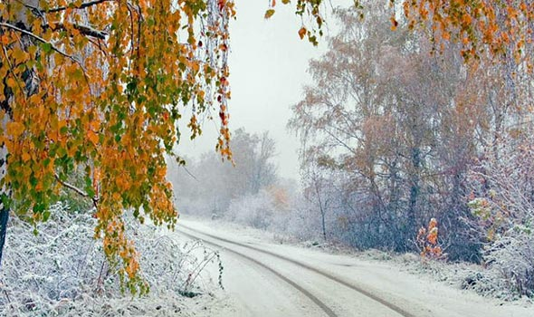
Ноябрь
В лесу заметней стала елка, Он прибран засветло и пуст. И оголенный, как метелка, Забитый грязью у проселка, Обдутый изморозью золкой, Дрожит, свистит лозовый куст. А. Твардовский

Slide 22
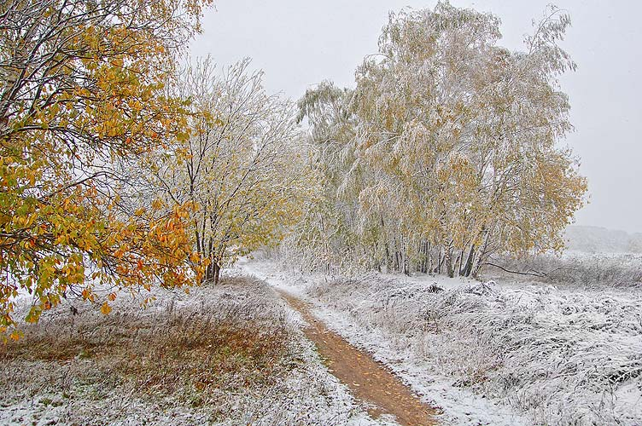
Перед зимой
Все быстрее облетают клены, Все темнее низкий свод небес, Все виднее, как пустеют кроны, Все слышнее, как немеет лес... И все чаще прячется во мгле Солнце, охладевшее к земле. Игорь Мазнин

Slide 23


